Slide 1
职教高考新实践专题篇·
数学
主 编 沈栩竹 祝有冰

Slide 2
第 3 章
函 数

Slide 3
3.3 函数的应用

Slide 4
目录
巩固与积累
能力与提升

Slide 5
一、选择题
D

Slide 6
B

Slide 7
B

Slide 8
D

Slide 9
C

Slide 10
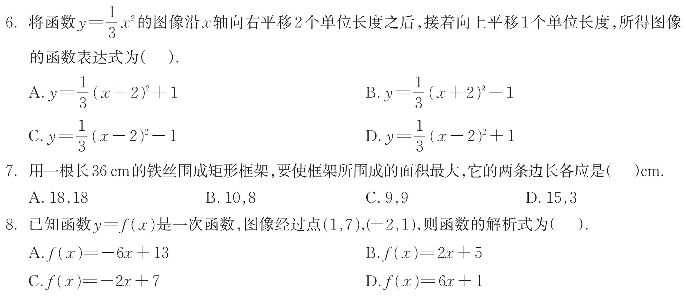
D

Slide 11
C

Slide 12
B

Slide 13
二、填空题

Slide 17
一、选择题
B

Slide 18
A

Slide 19
C

Slide 20
A

Slide 21
C

Slide 22
C

Slide 23
B

Slide 24
A

Slide 25
二、填空题

Slide 29
三、解答题

Slide 34
感谢收看

